Slide 1
Gestión comercial y financiera de la empresa
GRUPO 1.5
Exámenes de competencia profesional

Slide 2
INTRODUCCIÓN
QUÉ ES EL PRODUCTO EMPRESARIAL

Slide 3
PRODUCTO

Slide 4
…es aquello que se ofrece en el mercado para satisfacer una necesidad o deseo. Dentro de este concepto se engloban los bienes materiales; por ejemplo, los bultos; y los servicios.
Por ejemplo, un porte.

Slide 5
PROCESO DE PRODUCCIÓN

Slide 6
PROCESO DE PRODUCCIÓN
… es el conjunto de acciones interrelacionadas y secuenciadas mediante las cuales la empresa transforma un conjunto de insumos (factores de producción)...
Empresa e iniciativa emprendedora MacMillán

Slide 7
…en un PRODUCTO FINAL

Slide 8
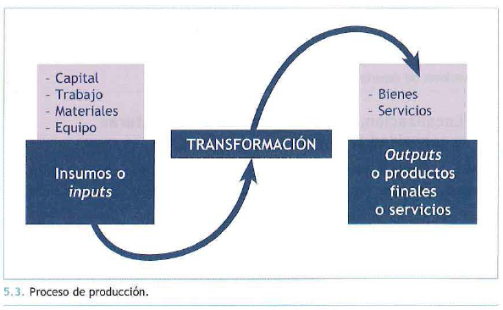
PRODUCTO FINAL
… cuyo valor es superior al de los factores utilizados durante la transformación en bienes y servicios.

Slide 9
PRODUCTIVIDAD
es la relación que existe entre el valor de la producción y los costes de los recursos productivos empleados para su obtención.

Slide 10
REQUISITOS del proceso de producción
Eficaz: el producto satisface los objetivos de la empresa y las necesidades del consumidor.

Slide 11
REQUISITOS del proceso de producción
Eficaz: el producto satisface los objetivos de la empresa y las necesidades del consumidor.
Eficiente: si la conversión de los inputs en outputs se realiza con la mínima utilización de recursos.

Slide 12
REQUISITOS del proceso de producción
Eficaz: el producto satisface los objetivos de la empresa y las necesidades del consumidor.
Eficiente: si la conversión de los inputs en outputs se realiza con la mínima utilización de recursos.
Flexible: si permite ajustar con rapidez la producción a los cambios de la demanda.

Slide 13
CONCEPTOS básicos
FUNCIONES DEL DEPARTAMENTO DE PRODUCCIÓN

Slide 14
PLAN DE PRODUCCIÓN
…es un documento integrado en el plan de empresa, elaborado por el departamento de producción, que recoge todos los aspectos técnicos y organizativos que deben tenerse en cuenta para fabricar un bien o prestar un servicio.

Slide 15
INFRAESTRUCTURAS
Son el conjunto de elementos o servicios que se consideran necesarios para que funcione la organización y para que desarrolle su actividad.

Slide 16
INFRAESTRUCTURAS
Son el conjunto de elementos o servicios que se consideran necesarios para que funcione la organización y para que desarrolle su actividad.
PORQUE toda actividad empresarial necesita una localización, instalaciones e infraestructuras, y capacidad productiva para poder llevarla a cabo.

Slide 17
APROVISIONAMIENTO
La gestión de existencias trata de optimizar los elementos almacenados en la empresa, planificando y coordinando su entrada y salida.
El aprovisionamiento consiste en la búsqueda y elección de proveedores para un negado; de esta tarea dependerá en gran medida el éxito del negocio.

Slide 18
PROVEEDORES
Para ello, se requiere realizar un estudio previo de los posibles proveedores y elegir el que ofrezca una mejor relación calidad-precio y garantice la entrega en los plazos acordados.
Los criterios de selección de proveedores más utilizados son múltiples: económicos, de calidad, de servicio, etc. Este último, que presta servicios a otras empresas es el negocio más habitual mediante la oferta de suscripción o contratos.

Slide 19
PROVEEDORES
Para ello, se requiere realizar un estudio previo de los posibles proveedores y elegir el que ofrezca una mejor relación calidad-precio y garantice la entrega en los plazos acordados.
Los criterios de selección de proveedores más utilizados son múltiples: económicos, de calidad, de servicio, etc. Este último, que presta servicios a otras empresas es el negocio más habitual mediante la oferta de suscripción o contratos.

Slide 20
COSTES DE PRODUCCIÓN
La producción implica la utilización de diversos factores productivos (materias primas, mano de obra, energía, etc.) que tienen un valor económico cuantificable.
Un coste de producción es el valor de los factores que intervienen en el proceso productivo de un bien o en la prestación de un servicio.

Slide 21
CLASIFICACIÓN DE LOS COSTES
Existen distintas clasificaciones de los de costes, vinculados al volumen de la actividad (producción o venta). Así pues, están:
Coste fijo => y coste fijo unitario.
Coste variable => y coste variable unitario.

Slide 22
COSTE FIJO
… permanecen constantes e independientes de la cantidad de bienes fabricados o de servicios prestados, por ejemplo: el alquiler de una nave, los seguros, las amortizaciones, etc.
El coste fijo unitario (CFu) se reduce a medida que se incrementan las unidades producidas, al repartir los costes fijos entre un mayor número de unidades.

Slide 23
COSTE FIJO UNITARIO
El coste fijo unitario (CFu) es la parte del coste fijo total (CFT) que se le atribuye a una unidad de producto obtenida.
CFu = CFT/Q^{*1}
^{*1} Siendo Q el número total de unidades producidas.

Slide 24
DIFERENCIA ENTRE COSTE FIJO Y VARIABLE
La distinción entre costes fijos y variables no siempre está clara, ya que hay factores que presentan ambos componentes: la mano de obra suele tener un componente fijo (salario base, Seguridad Social) y un componente variable (incentivos) .

Slide 25
COSTE VARIABLE
Estos costes varían en función del volumen de producción obtenido (materias primas, mano de obra, envases, combustibles, etc.).
Son costes que no existen si el volumen de producción es nulo y que aumentan a medida que lo hace este. Aquí la variación respecto al volumen – por unidad o CVu – de producción en cambio puede ser proporcional, progresiva o regresiva.

Slide 26
COSTE VARIABLE UNITARIO
El coste variable unitario (CVu): es la parte del coste variable total (CVT) que se le puede atribuir a una unidad de producto.
CVu = CVT/Q^{*1}
^{*1} Siendo Q el número total de unidades producidas.

Slide 27
COSTE TOTAL DE PRODUCCIÓN
Sumando los costes fijos totales más los costes variables totales, obtenemos los costes totales de producción (CTP):
CFT + CVT = CTP
CVT = coste variable total
CFT = coste fijo total

Slide 28
UMBRAL DE RENTABILIDAD
El punto muerto o umbral de rentabilidad es el número de unidades producidas (Q) que la empresa necesita vender para que el beneficio sea nulo; se igualan los ingresos por ventas y los costes totales (fijos y variables).
La fórmula por la que se expresa el umbral de rentabilidad es:
PM = CFf / (PVu - CVu)

Slide 29
P.M. ó UMBRAL DE RENTABILIDAD
El umbral de rentabilidad (o Punto Muerto) es:
P.M. = CFT / (PVu - CVu)
PM = Número de unidades producidas y vendidas (Q^{*1}) que la empresa necesita vender para que el beneficio (Bº) sea = O.
^{*1} Siendo Q el número total de unidades producidas.
CFT = Costes fijos totales.
PVu = Precio de venta unitario del producto.
CVu = Costes variables unitarios (de cada producto vendido).

Slide 30
DIFERENCIA DE INGRESOS Y COSTES
IT = Ingresos totales
IT = PV x Q
CT = Costes totales
CT = CF + CVu x Q
… y siempre que el beneficio sea cero Bº = lT - CT = 0

Slide 31
DIFERENCIA DE GASTO, PAGO Y COSTE
Se suelen confundir frecuentemente algunos términos con la palabra coste, así que vamos a enseñar como distinguirlos.
GASTO es cuando la empresa compra bienes y servicios destinados a la prestación de un servicio.
PAGO es cuando la empresa paga al proveedor por una compra. El pago puede ser posterior al gasto.
COSTE es cuando este producto adquirido se consume.
El coste hace referencia al ámbito interno de la empresa, mientras que el gasto y el pago tienen una relación con el entorno exterior.

Slide 32
OTROS FORMULAS DE INGRESOS Y COSTES
Podemos desarrollar la siguiente fórmula para obtener las cantidades que necesitamos, sabiendo que:
Si los IT = CFT + CVu x Q y son también IT = PV^{*2} x Q
PV^{*2} x Q = CF + CVu x Q entonces
PV^{*2} x Q – Cvu x Q = CFT
^{*2} siendo PV el precio de ventas.
Q = CFT / PV ^{*2} - CVu

Slide 33
CÁLCULO DE UNIDADES TOTALES PRODUCIDAS
Q = CFT / PV ^{*2} - CVu
El cálculo de unidades total a producir necesaria será por tanto el resultado de obtener el Coste Total Fijo dividido por el Precio de Venta menos la resta por el Coste Variable Unitario de cada producto.

Slide 34
CASO PRÁCTICO DE Q ^{*1}

Slide 35
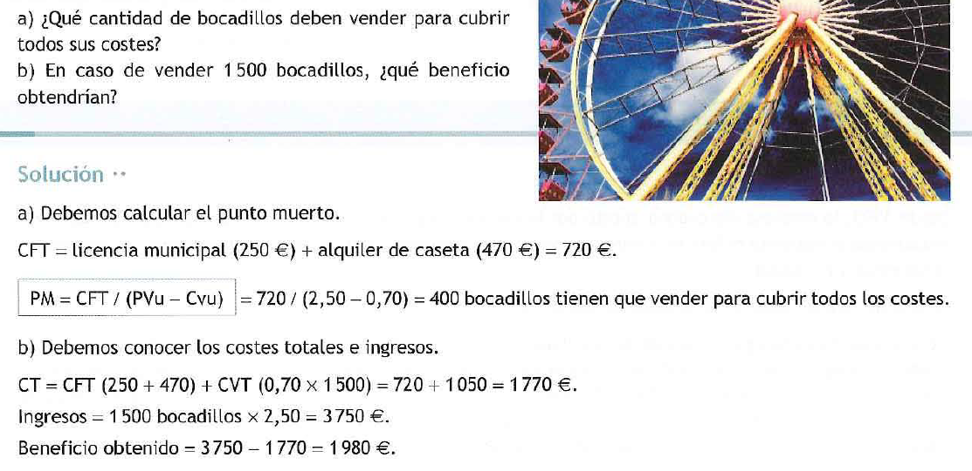
RESULTADO DEL CASO PRÁCTICO DE Q ^{*1}

